Slide 1
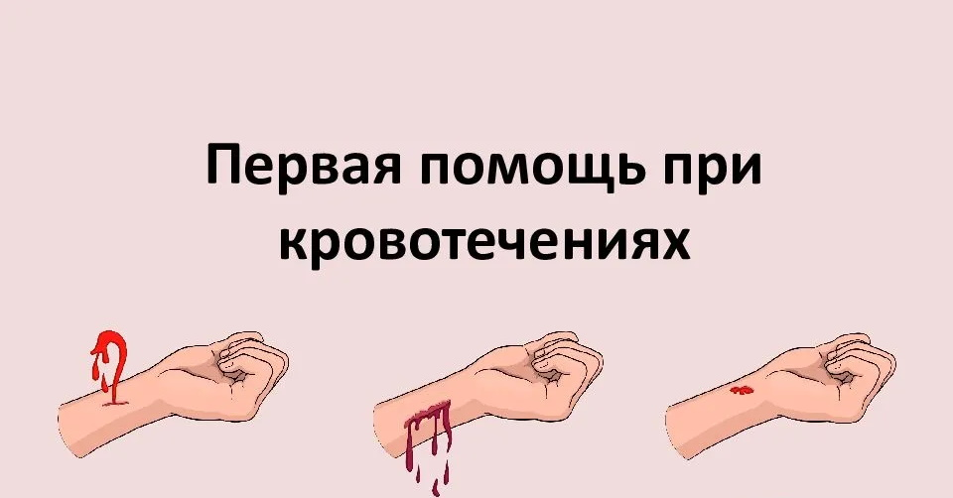

Slide 2

Понятия «кровотечение»,
«острая кровопотеря»
Под кровотечением понимают ситуацию, когда кровь (в норме находящаяся внутри сосудов человеческого тела) по разным причинам (чаще всего в результате травмы) покидает сосудистое русло, что приводит к острой кровопотере – безвозвратной утрате части крови. Это сопровождается снижением функции системы кровообращения по переносу кислорода и питательных веществ к органам, что сопровождается ухудшением или прекращением их деятельности.

Slide 3
Основные признаки
острой кровопотери:
• резкая общая слабость;
• чувство жажды;
• головокружение;
• мелькание «мушек» перед глазами;
• обморок, чаще при попытке встать;
• бледная, влажная и холодная кожа;
• учащённое сердцебиение;
• частое дыхание.

Slide 4
По виду поврежденных сосудов кровотечения бывают:
- Артериальные. Являются наиболее опасными, так как при ранении крупных артерий происходит большая потеря крови за короткое время. Признаком артериальных кровотечений обычно является пульсирующая алая струя крови, быстро расплывающаяся лужа крови алого цвета, быстро пропитывающаяся кровью одежда пострадавшего.
- Венозные. Характеризуются меньшей скоростью кровопотери, кровь темно-вишневая, вытекает «ручьем». Венозные кровотечения могут быть менее опасными, чем артериальные, однако также требуют скорейшей остановки.

Slide 5
- Капиллярные. Наблюдаются при ссадинах, порезах, царапинах. Капиллярное кровотечение непосредственной угрозы для жизни, как правило, не представляет.
- Смешанные. Это кровотечения, при которых имеются одновременно артериальное, венозное и капиллярное кровотечение. Наблюдаются, например, при отрыве конечности. Опасны вследствие наличия артериального кровотечения.

Slide 6
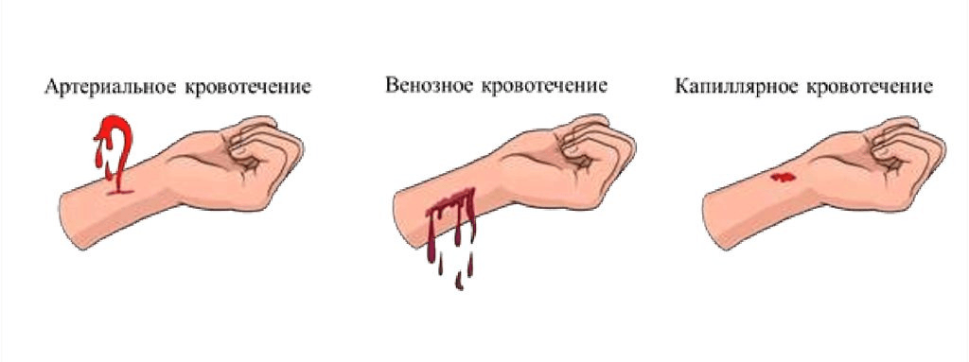

Slide 7
В случае, если пострадавший получил травму, человеку, оказывающему первую помощь, необходимо выполнить следующие мероприятия:
- обеспечить безопасные условия для оказания первой помощи;
- убедиться в наличии признаков жизни у пострадавшего;
- провести обзорный осмотр для определения наличия кровотечения;
- определить вид кровотечения;
- выполнить остановку кровотечения наиболее подходящим способом или их комбинацией.

Slide 8
Способы временной остановки кровотечения:
1. Прямое давление на рану.
2. Наложение давящей повязки.
3. Пальцевое прижатие артерии.
4. Максимальное сгибание конечности в суставе.
5. Наложение кровоостанавливающего жгута (табельного или импровизированного).

Slide 9
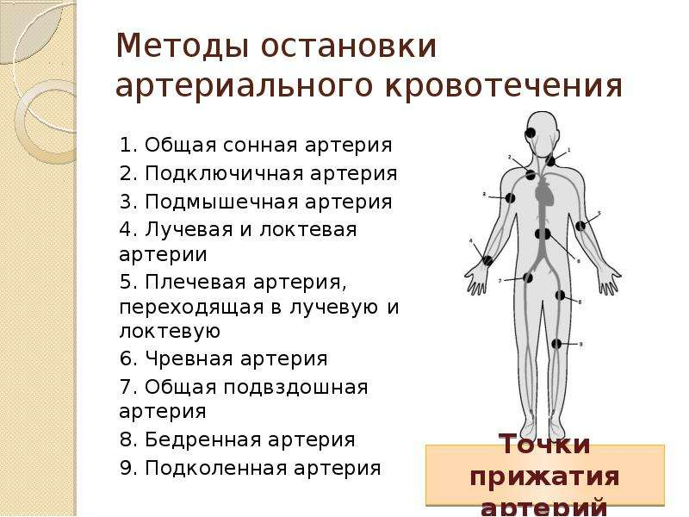

Slide 10
1. Прямое давление на рану является наиболее простым способом остановки кровотечений. При его использовании рана закрывается стерильными салфетками или стерильным бинтом, после чего на область раны осуществляется давление рукой участника оказания первой помощи с силой, достаточной для остановки кровотечения. При отсутствии бинта или салфеток для наложения на рану можно использовать любую подручную ткань. При отсутствии табельных и подручных средств допустимо осуществлять давление на рану рукой участника оказания первой помощи (при этом не следует забывать о необходимости использования медицинских перчаток).

Slide 11
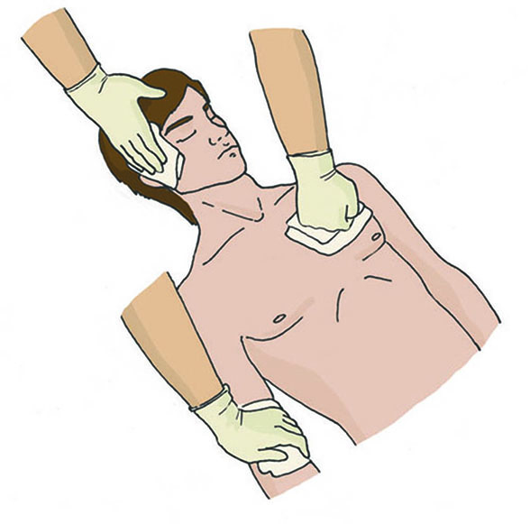

Slide 12
2. Для более продолжительной остановки кровотечения можно использовать давящую повязку. При ее наложении следует соблюдать общие принципы наложения бинтовых повязок: на рану желательно положить стерильные салфетки из аптечки, бинт должен раскатываться по ходу движения, по окончании наложения повязку следует закрепить, завязав свободный конец бинта вокруг конечности. Поскольку основная задача повязки – остановить кровотечение, она должна накладываться с усилием (давлением). Если повязка начинает пропитываться кровью, то поверх нее накладывают еще несколько стерильных салфеток и туго прибинтовывают.

Slide 13
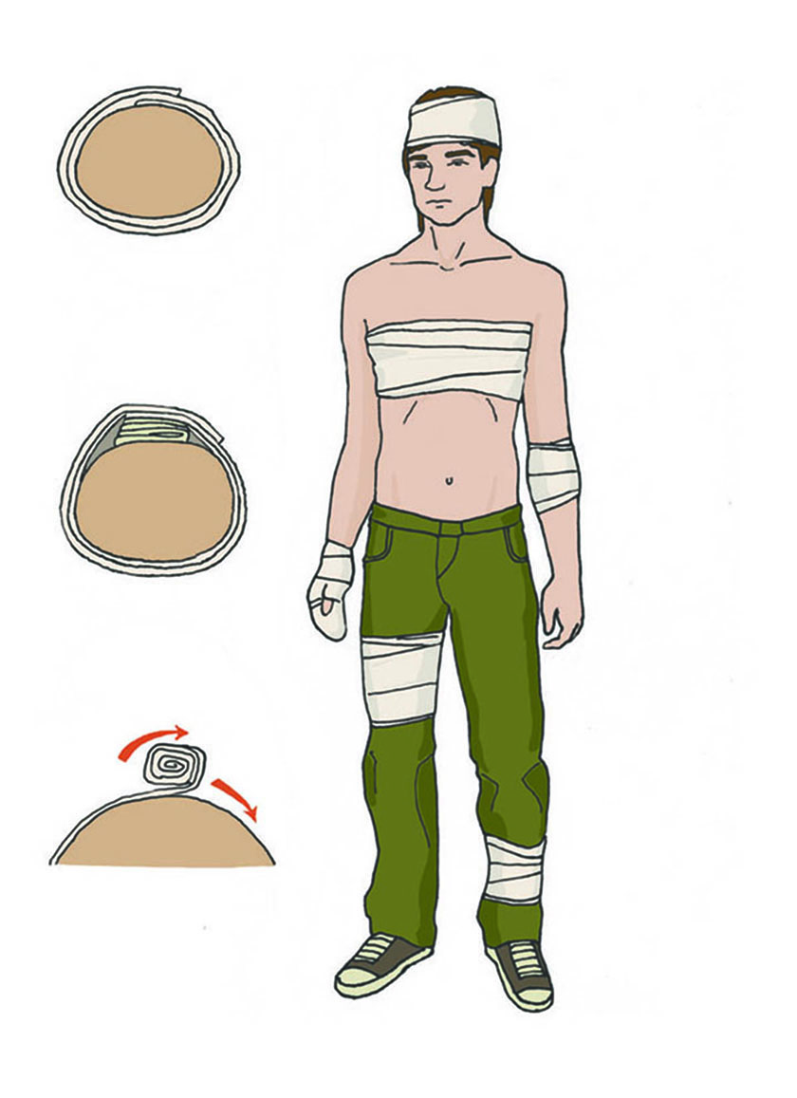

Slide 14
3. Пальцевое прижатие артерии позволяет достаточно быстро и эффективно останавливать кровотечение из крупных артерий. Давление осуществляется в определенных точках между раной и сердцем. Выбор точек обусловлен возможностью прижатия артерии к кости. Результатом является прекращение поступления крови к поврежденному участку сосуда и остановка или значительное ослабление кровотечения. Как правило, пальцевое прижатие артерии предшествует наложению кровоостанавливающего жгута и используется в первые секунды после обнаружения кровотечения и начала оказания первой помощи (так же, как и прямое давление на рану).

Slide 15
Пальцевое прижатие артерии может быть как самостоятельным способом остановки кровотечения, так и использоваться в комплексе с другими способами (например, с давящей повязкой на рану). Эффективность и правильность использования этого способа определяется визуально – по уменьшению или остановке кровотечения. Общая сонная артерия прижимается на передней поверхности шеи снаружи от гортани на стороне повреждения. Давление в указанную точку может осуществляться четырьмя пальцами одновременно по направлению к позвоночнику, при этом сонная артерия придавливается к нему.

Slide 16
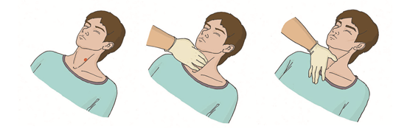
Другим вариантом пальцевого прижатия сонной артерии является давление в ту же точку большим пальцем по направлению к позвоночнику. Прижимать необходимо с достаточной силой, т.к. кровотечения из сонной артерии очень интенсивные.

Slide 17
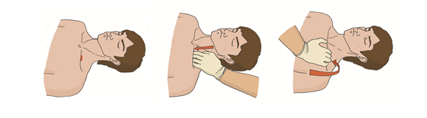
Подключичная артерия прижимается в ямке над ключицей к первому ребру. Осуществлять давление в точку прижатия подключичной артерии можно с помощью четырех выпрямленных пальцев. Другим способом пальцевого прижатия подключичной артерии является давление согнутыми пальцами.

Slide 18
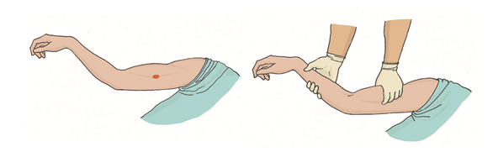
Плечевая артерия прижимается к плечевой кости с внутренней стороны между бицепсом и трицепсом в средней трети плеча, если кровотечение возникло из ран средней и нижней трети плеча, предплечья и кисти. Давление на точку прижатия осуществляется с помощью четырех пальцев кисти, обхватывающей плечо пострадавшего сверху или снизу.

Slide 19
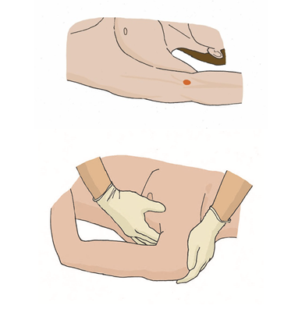
Подмышечная артерия прижимается к плечевой кости в подмышечной впадине при кровотечении из раны плеча ниже плечевого сустава. Давление в точку прижатия подмышечной артерии производится прямыми, жестко зафиксированными пальцами с достаточной силой в направлении плечевого сустава. При этом область плечевого сустава пострадавшего следует придерживать другой рукой.

Slide 20
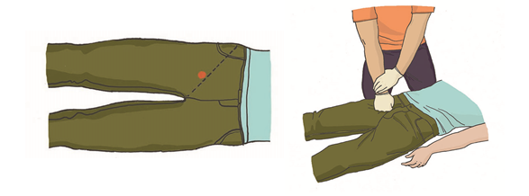
Бедренная артерия прижимается ниже паховой складки при кровотечении из ран в области бедра. Давление выполняется кулаком, зафиксированным второй рукой, весом тела участника оказания первой помощи.

Slide 21
4. Максимальное сгибание конечности в суставе приводит к перегибу и сдавлению кровеносного сосуда, что способствует прекращению кровотечения. Этот способ достаточно эффективно останавливает кровотечение. Для повышения эффективности в область сустава необходимо вложить 1-2 бинта или свернутую валиком одежду. После сгибания конечность фиксируют руками, несколькими турами бинта или подручными средствами (например, брючным ремнем).

Slide 22
При кровотечениях из ран верхней части плеча и подключичной области верхнюю конечность заводят за спину со сгибанием в локтевом суставе и фиксируют бинтом или обе руки заводят назад со сгибанием в локтевых суставах и притягивают друг к другу бинтом.
Для остановки кровотечения из предплечья в локтевой сгиб вкладывают валик, конечность максимально сгибают в локтевом суставе и предплечье фиксируют к плечу в таком положении, например, ремнем.

Slide 23
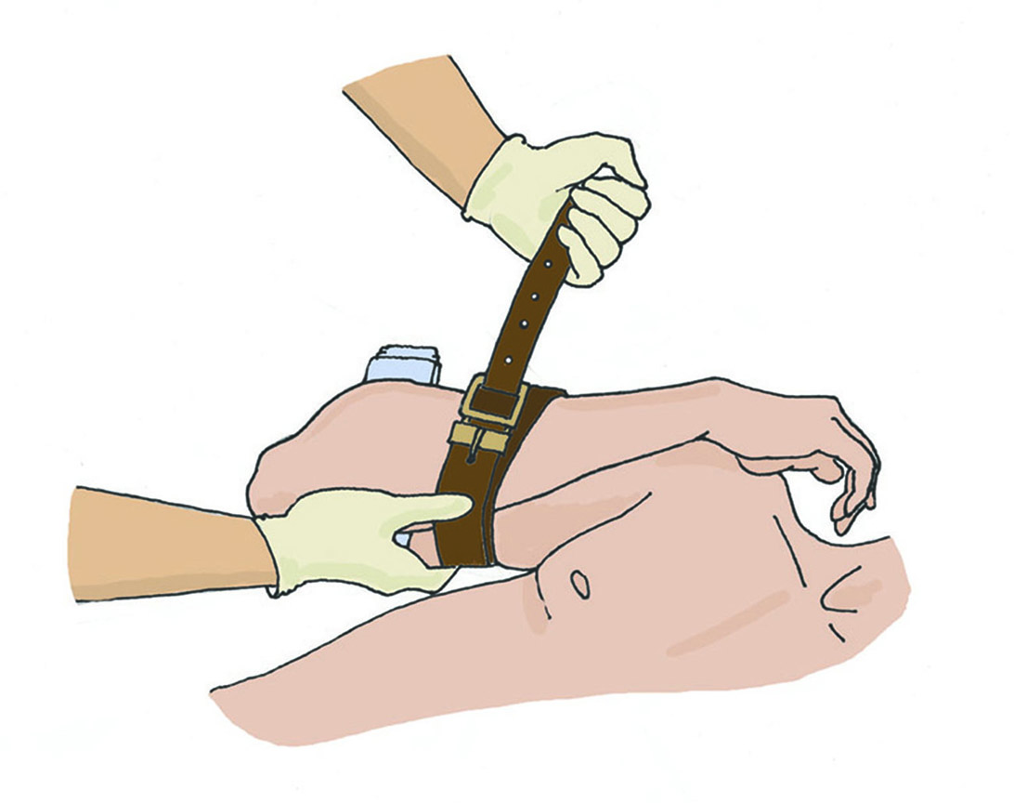

Slide 24
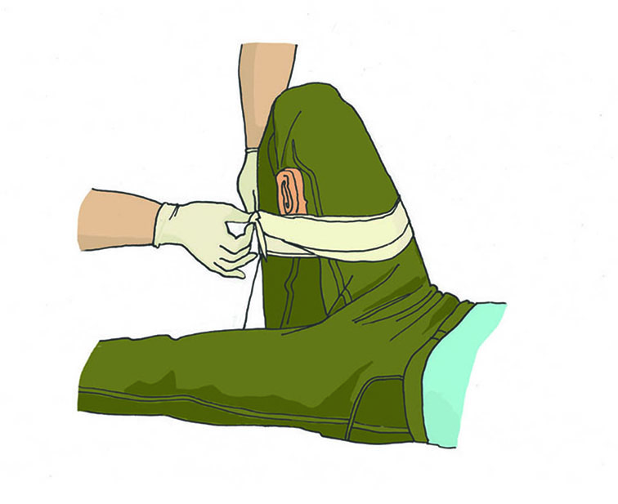
При повреждении сосудов стопы, голени и подколенной ямки в последнюю вкладывают несколько бинтов или валик из ткани, после чего конечность сгибают в коленном суставе и фиксируют в этом положении бинтом.

Slide 25
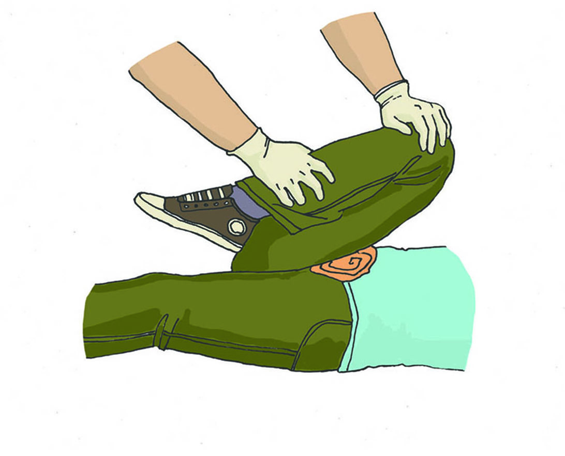
Для остановки кровотечения при травме бедра сверток из ткани или несколько бинтов вкладывают в область паховой складки, нижнюю конечность сгибают в тазобедренном суставе (притягивают колено к груди) и фиксируют руками или бинтом.

Slide 26
5. Наложение кровоостанавливающего жгута может применяться для более продолжительной временной остановки сильного артериального кровотечения. Для снижения негативного воздействия жгута на конечности его следует накладывать в соответствии со следующими правилами:
1. Жгут следует накладывать только при артериальном кровотечении при ранении плеча и бедра.
2. Жгут необходимо накладывать между раной и сердцем, максимально близко к ране. Если место наложения жгута приходится на среднюю треть плеча и на нижнюю треть бедра, следует наложить жгут выше.

Slide 27
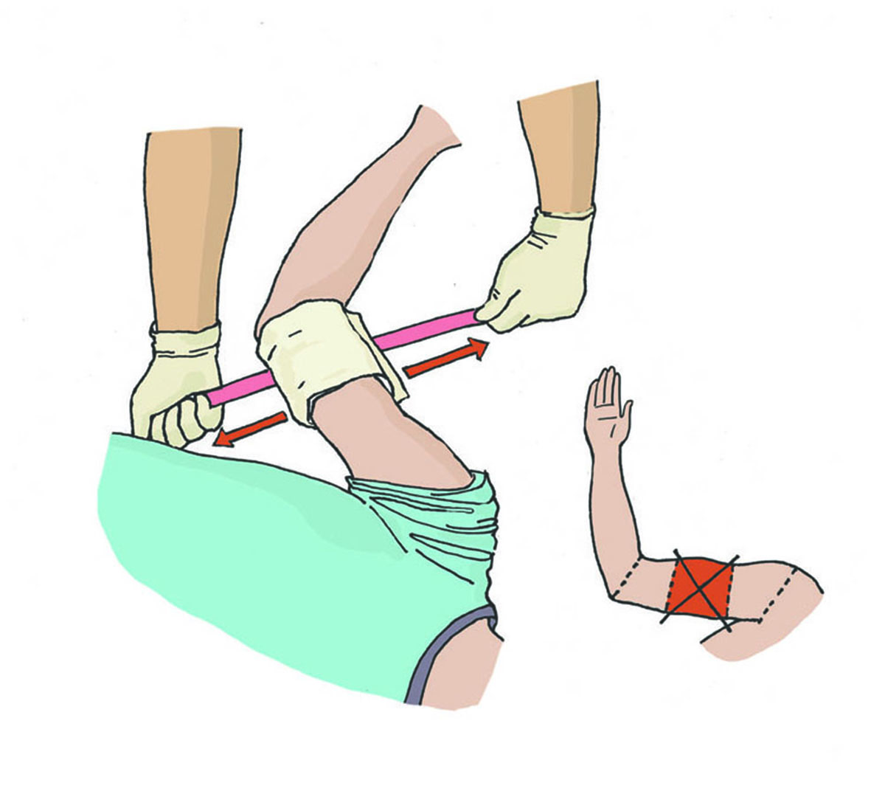
3. Жгут на голое тело накладывать нельзя, только поверх одежды или тканевой (бинтовой) прокладки.
4. Перед наложением жгут следует завести за конечность и растянуть.

Slide 28
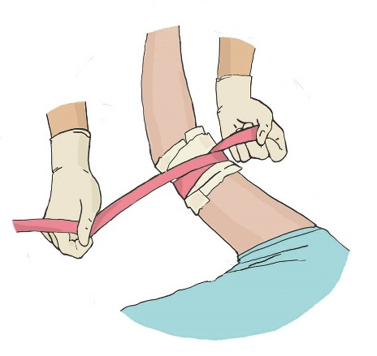
5. Кровотечение останавливается первым (растянутым) туром жгута, все последующие (фиксирующие) туры накладываются так, чтобы каждый последующий тур примерно наполовину перекрывал предыдущий.

Slide 29
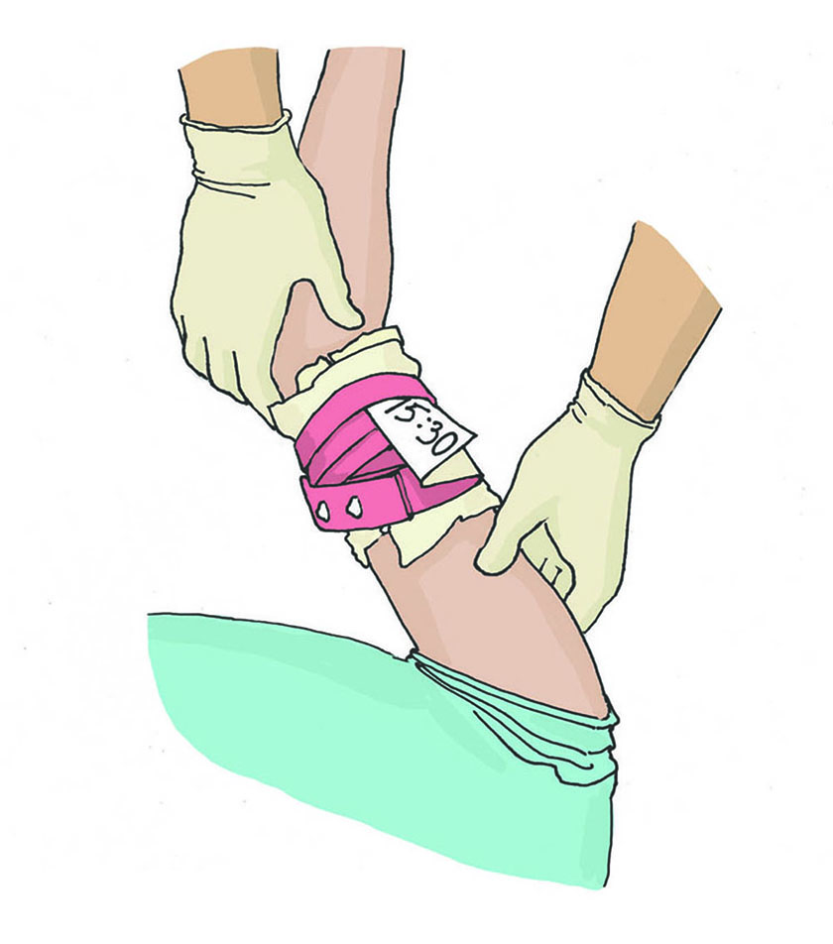
6. Жгут не должен быть закрыт повязкой или одеждой, т.е. должен быть на виду.
7. Точное время наложения жгута следует указать в записке, записку поместить под жгут

Slide 30
8. Максимальное время нахождения жгута на конечности не должно превышать 60 минут в теплое время года и 30 минут в холодное.
9. После наложения жгута конечность следует иммобилизировать (обездвижить) и термоизолировать (укутать) доступными способами.
10. Если максимальное время наложения жгута истекло, а медицинская помощь недоступна, следует сделать следующее:
а) осуществить пальцевое прижатие артерии выше жгута;
б) снять жгут на 15 минут;
в) по возможности выполнить лёгкий массаж конечности, на которую был наложен жгут;

Slide 31
г) наложить жгут чуть выше предыдущего места наложения;
д) максимальное время повторного наложения – 15 минут.
В качестве импровизированного жгута можно использовать подручные средства: тесьму, платок, галстук и другие подобные вещи. Для остановки кровотечения в этом случае из указанных материалов делается петля, закручивающаяся до остановки или значительного ослабления артериального кровотечения с помощью любого прочного предмета (металлического или деревянного прута).

Slide 32
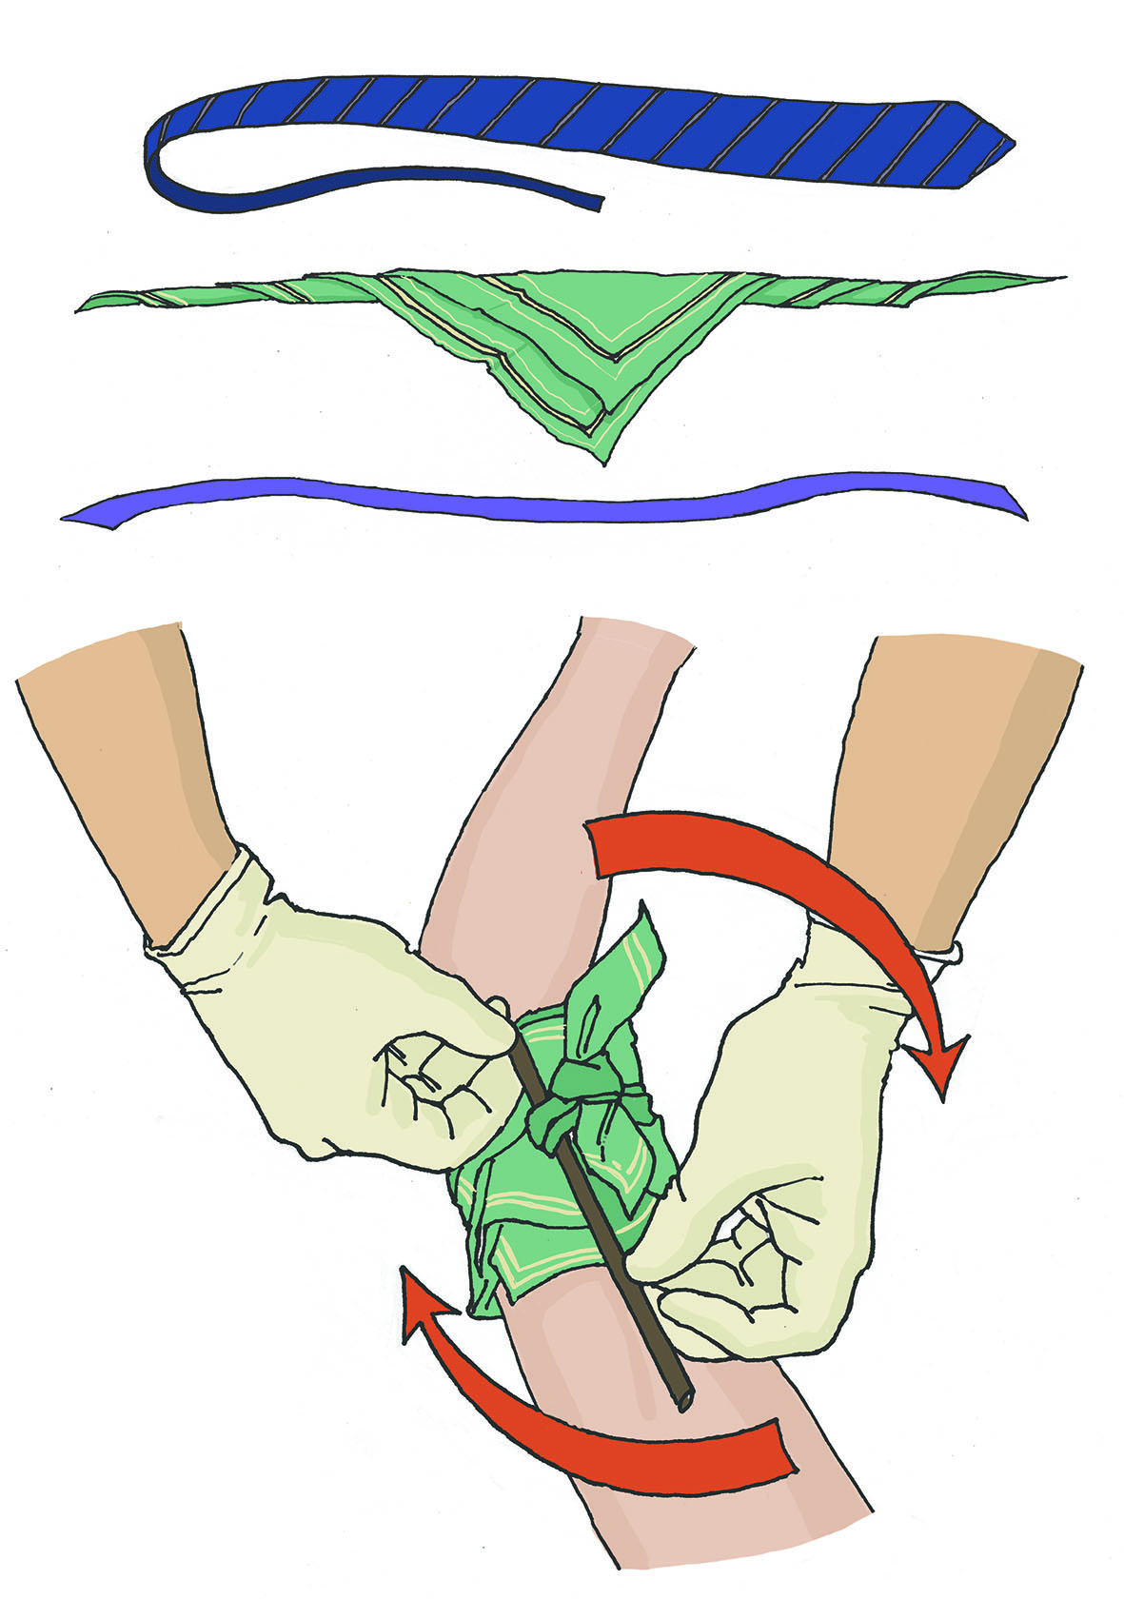
При достижении остановки кровотечения прут прибинтовывают к конечности. Импровизированные жгуты накладываются также по вышеописанным правилам.

Slide 33
Оказание первой помощи при носовом кровотечении
Если пострадавший находится в сознании, необходимо усадить его со слегка наклоненной вперед головой и зажать ему нос в районе крыльев носа на 15-20 минут. При этом можно положить холод на переносицу. Если спустя указанное время кровотечение не остановилось, следует вызвать скорую медицинскую помощь, до приезда которой надо продолжать выполнять те же мероприятия.

Slide 34
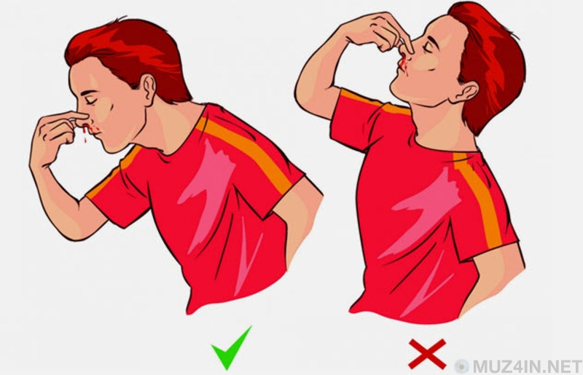
Если пострадавший с носовым кровотечением находится без сознания, следует придать ему устойчивое боковое положение, контролируя проходимость дыхательных путей, вызвать скорую медицинскую помощь.

Slide 35


